Slide 1
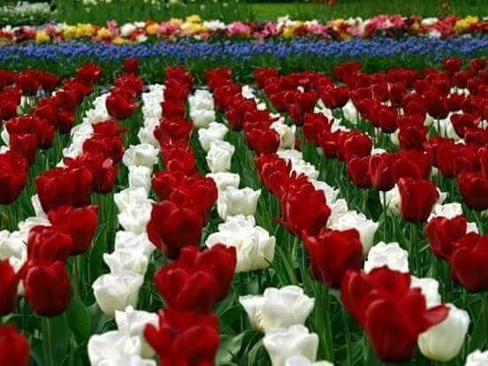
স্বাগতম

Slide 2
বিষয় – বিজ্ঞান
শ্রেণি –8ম
সময় – 45 মিনিট

Slide 3
বিন্তু দাস
সহকারী শিক্ষক
ফাজিলপুর উচ্চ বিদ্যালয়
ফেনী সদর, ফেনী

Slide 4
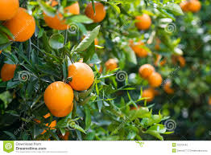
তোমরা বলতো এটা কিসের ছবি?
ফলের

Slide 5
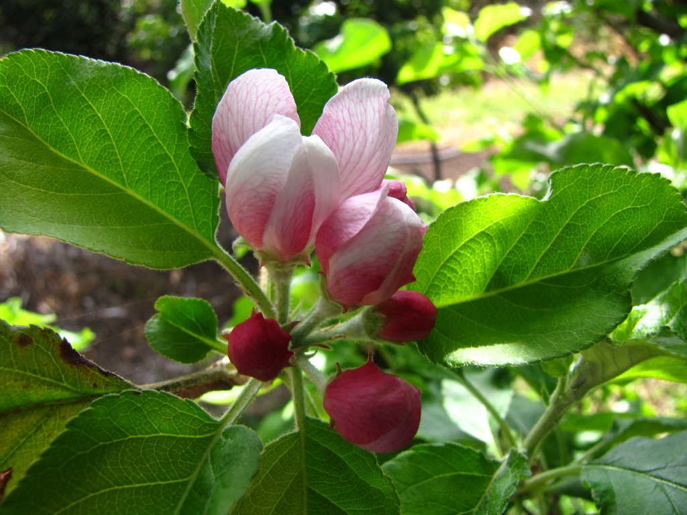
ফল হয় কী থেকে?
ফুল থেকে

Slide 6
ফুল থেকে ফল হবার পিছনে একটি প্রক্রিয়া কাজ করে, তোমরা কি প্রক্রিয়ার নাম বলতে পারবে?
উত্তর- পরাগায়ন

Slide 7
তোমাদের আজকের পাঠ ................
পরাগায়ন ও উহার প্রকার ভেদ

Slide 8
এই পাঠ শেষে তোমরা পারবে---------
১ । পরাগায়ন কী তা বলতে পারবে।
২ । পরাগায়নের প্রকৃতি/ধরণ চিহ্নিত করতে পারবে।
৩ । পরাগায়নের মাধ্যম বর্ণনা করতে পারবে।
৪। পরাগায়নের গুরুত্ব ব্যাখ্যা করতে পারবে।

Slide 9
পরাগায়নঃ- ফুলের পরাগ গর্ভমুন্ডে স্থানান্তরকে পরাগায়ন বলে।
পরাগধানি
গর্ভমুন্ড
পরাগ

Slide 10
পরাগায়ন ২ প্রকার ---------
পরাগায়ন
পর পরাগায়ন
স্বপরাগায়ন

Slide 11
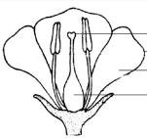
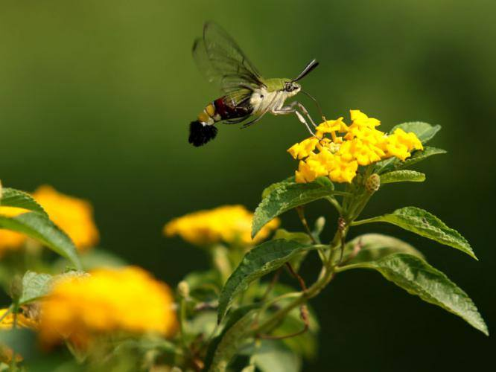
স্বপরাগায়ন
একই গাছের একই ফুলের মধ্যে বা এক ফুল থেকে অন্য ফুলে পরাগ গর্ভমুন্ডে স্থানান্তর।
যেমনঃ সরিষা, কুমড়া, ধুতরা ইত্যাদি উদ্ভিদে স্ব- পরাগায়ন হয়।

Slide 12
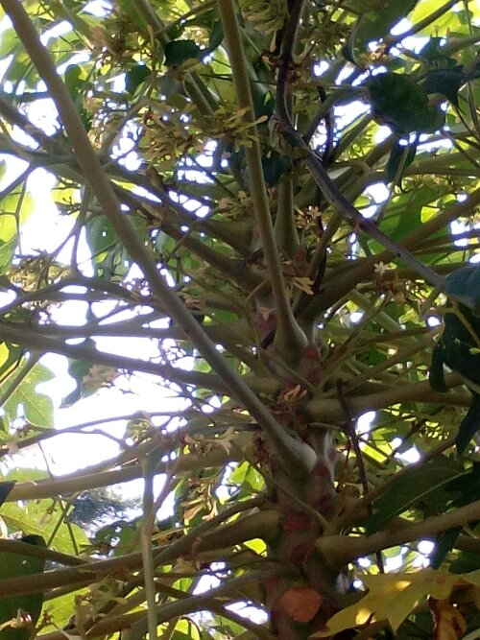
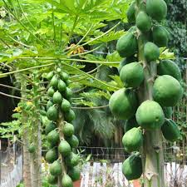
এক গাছের পরাগ একই জাতের অন্য গাছের গর্ভমুন্ডে স্থানান্তর।
যেমনঃ শিমুল, পেঁপে ইত্যাদি উদ্ভিদে পরপরাগায়ন হয়।

Slide 13
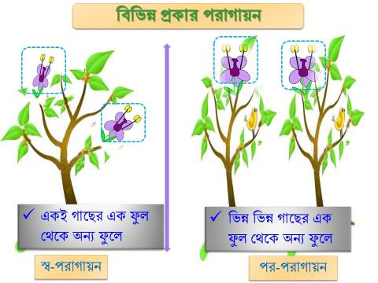

Slide 14
দলীয়কাজ
ক-দল,
লাউ, মরিচ,আম, লেবু উদ্ভিদে কোনটায় কোন প্রকার পরাগায়ন হয় তা চিহ্নত কর।
খ-দল,
সূর্যমূখি, কলা, সরিষা, শাপলা উদ্ভিদে কোনটায় কোন প্রকার পরাগায়ন হয় তা চিহ্নত কর।

Slide 15
পর পরাগায়নের মাধ্যম
পরাগায়ন
পতঙ্গ পরাগায়ন
প্রাণী পরাগায়ন
বায়ু পরাগায়ন
পানি পরাগায়ন

Slide 16
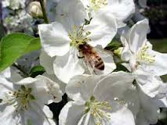
পতঙ্গ পরাগায়ন
মধু থাকে এমন ছোট ফুলে

Slide 17
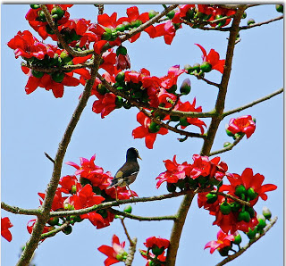
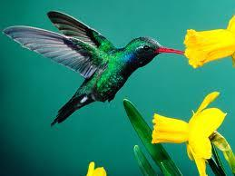
প্রাণী পরাগায়ন
মধু থাকে এমন বড় ফুলে

Slide 18
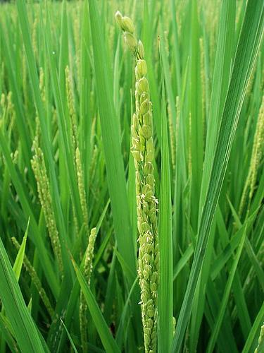
বায়ু পরাগায়ন
মধু থাকে না এমন ফুলে

Slide 19
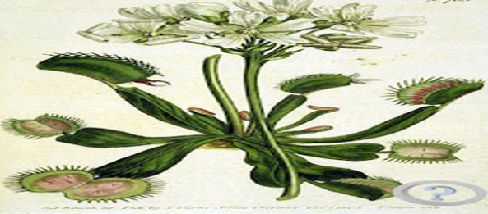
পানি পরাগায়ন
জলজ উদ্ভিদের ফুলে

Slide 20
মূল্যায়ন
১। কলা পুষ্পের পরাগায়ন মাধ্যম কী?
প্রাণী
পানি
২। শাপলা পুষ্পের পরাগায়ন মাধ্যম কী?
বায়ু
৩। ভুট্টা পুষ্পের পরাগায়ন মাধ্যম কী?
পতঙ্গ
৪। কুমড়া ফুল কিসের মাধ্যমে পরাগায়ন হয় ?

Slide 21
বাড়ির কাজ
তোমাদের প্রত্যেকের বাড়ির পাশের দশটি উদ্ভিদে কোন প্রকার পরাগায়ন হয় তা লিখে আনবে।

Slide 22
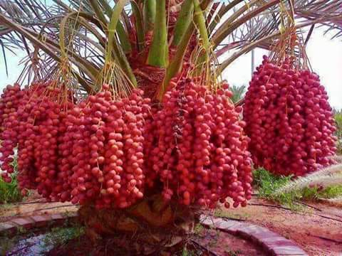
সবার জন্য শুভ কামনা

